Slide 1
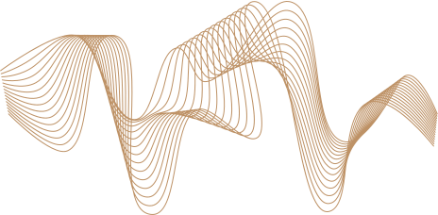
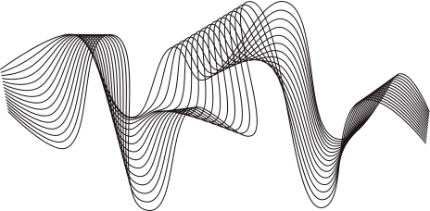
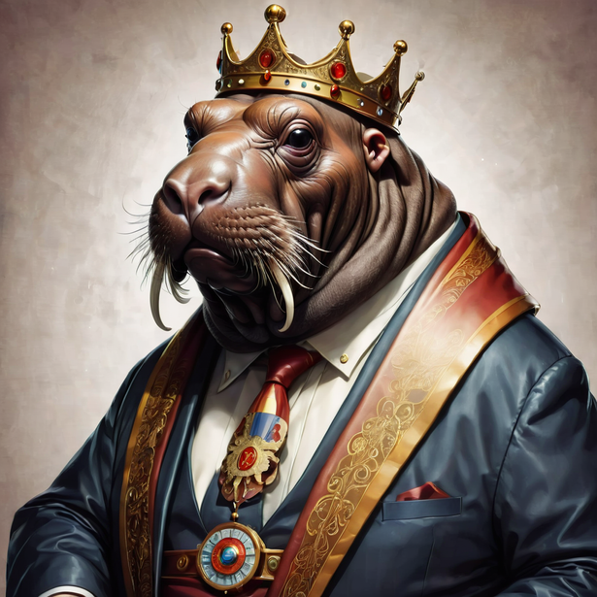
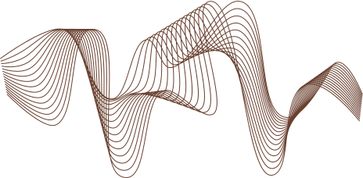
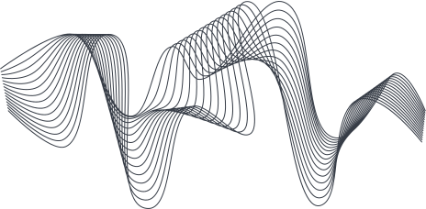
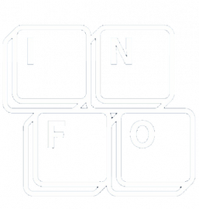
Morse Realm
Soluția noastră, în scopul unuii viitor comunicativ mai briant

Slide 2
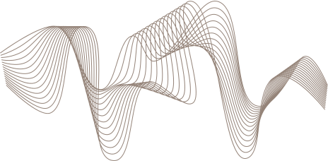
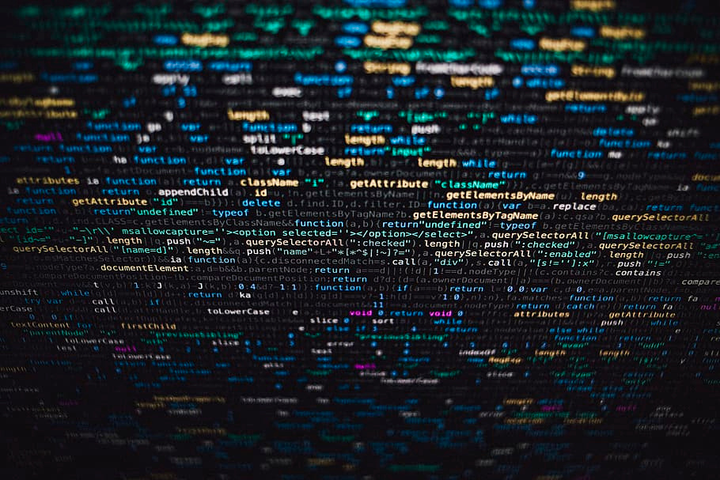
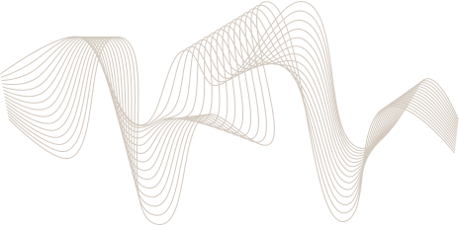
[Reclamă]
Privind vicisitudinile, problemele și inovațiile comunicării umane, am creat o aplicație care îmbină tradiția cu tehnologia modernă. În esență, suntem o punte între trecut și viitor, între limbajul nonverbal ancestral și comunicarea digitală din secolul XXI.

Slide 3
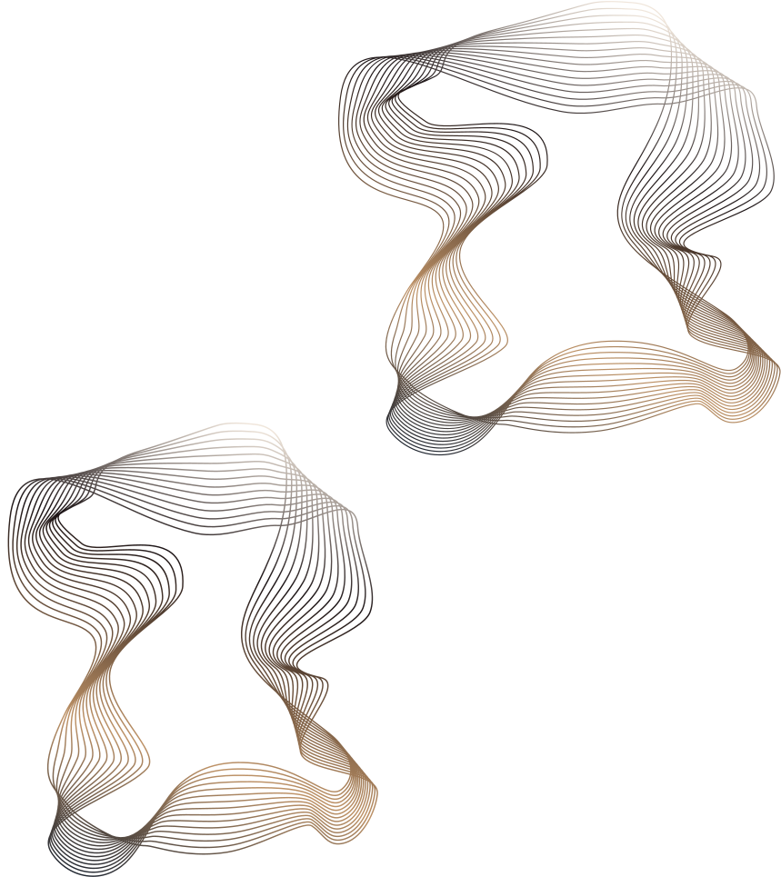
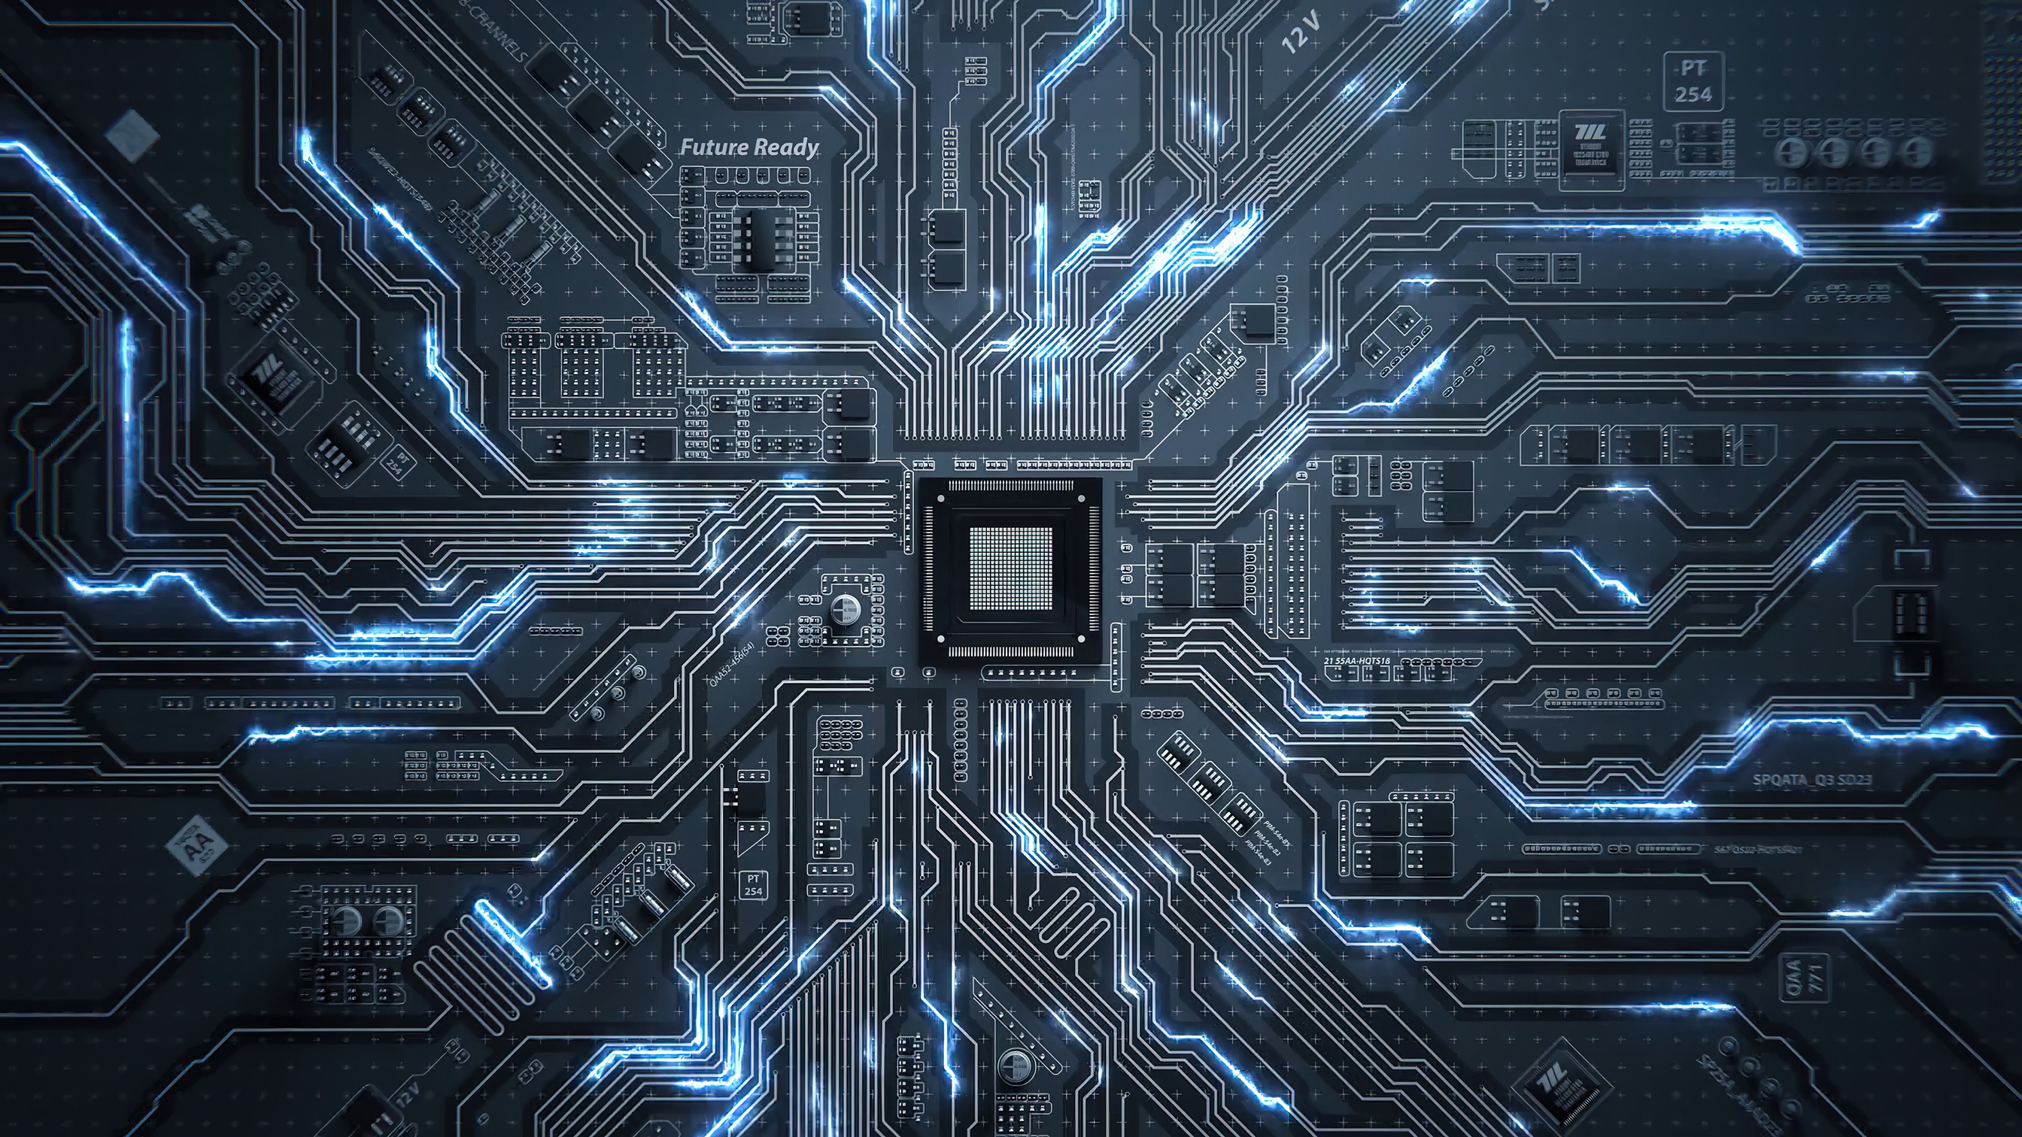
[Reclamă]
Vă prezentăm cu mândrie aplicația noastră, care nu doar traduce texte în codul Morse, ci și le vocalizează cu ajutorul motor TextToSpeech avansat. Aducem o notă de inovație în universul comunicării, oferind utilizatorilor noștri posibilitatea de a explora diverse forme de exprimare.

Slide 4
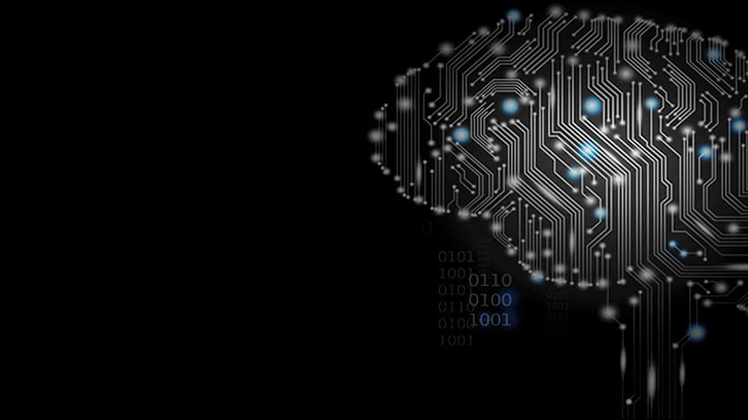
[Reclamă]
Imaginează-ți emoția și profunzimea unui mesaj transformat în limbaj Morse și apoi redat de vocea caldă și expresivă a modelului. Fie că dorești să adaugi un element de mister unei declarații de dragoste sau să aduci o notă de originalitate în comunicarea de zi cu zi, aplicația noastră este aici pentru a-ți transforma ideile într-o experiență comunicativă memorabilă.

Slide 5
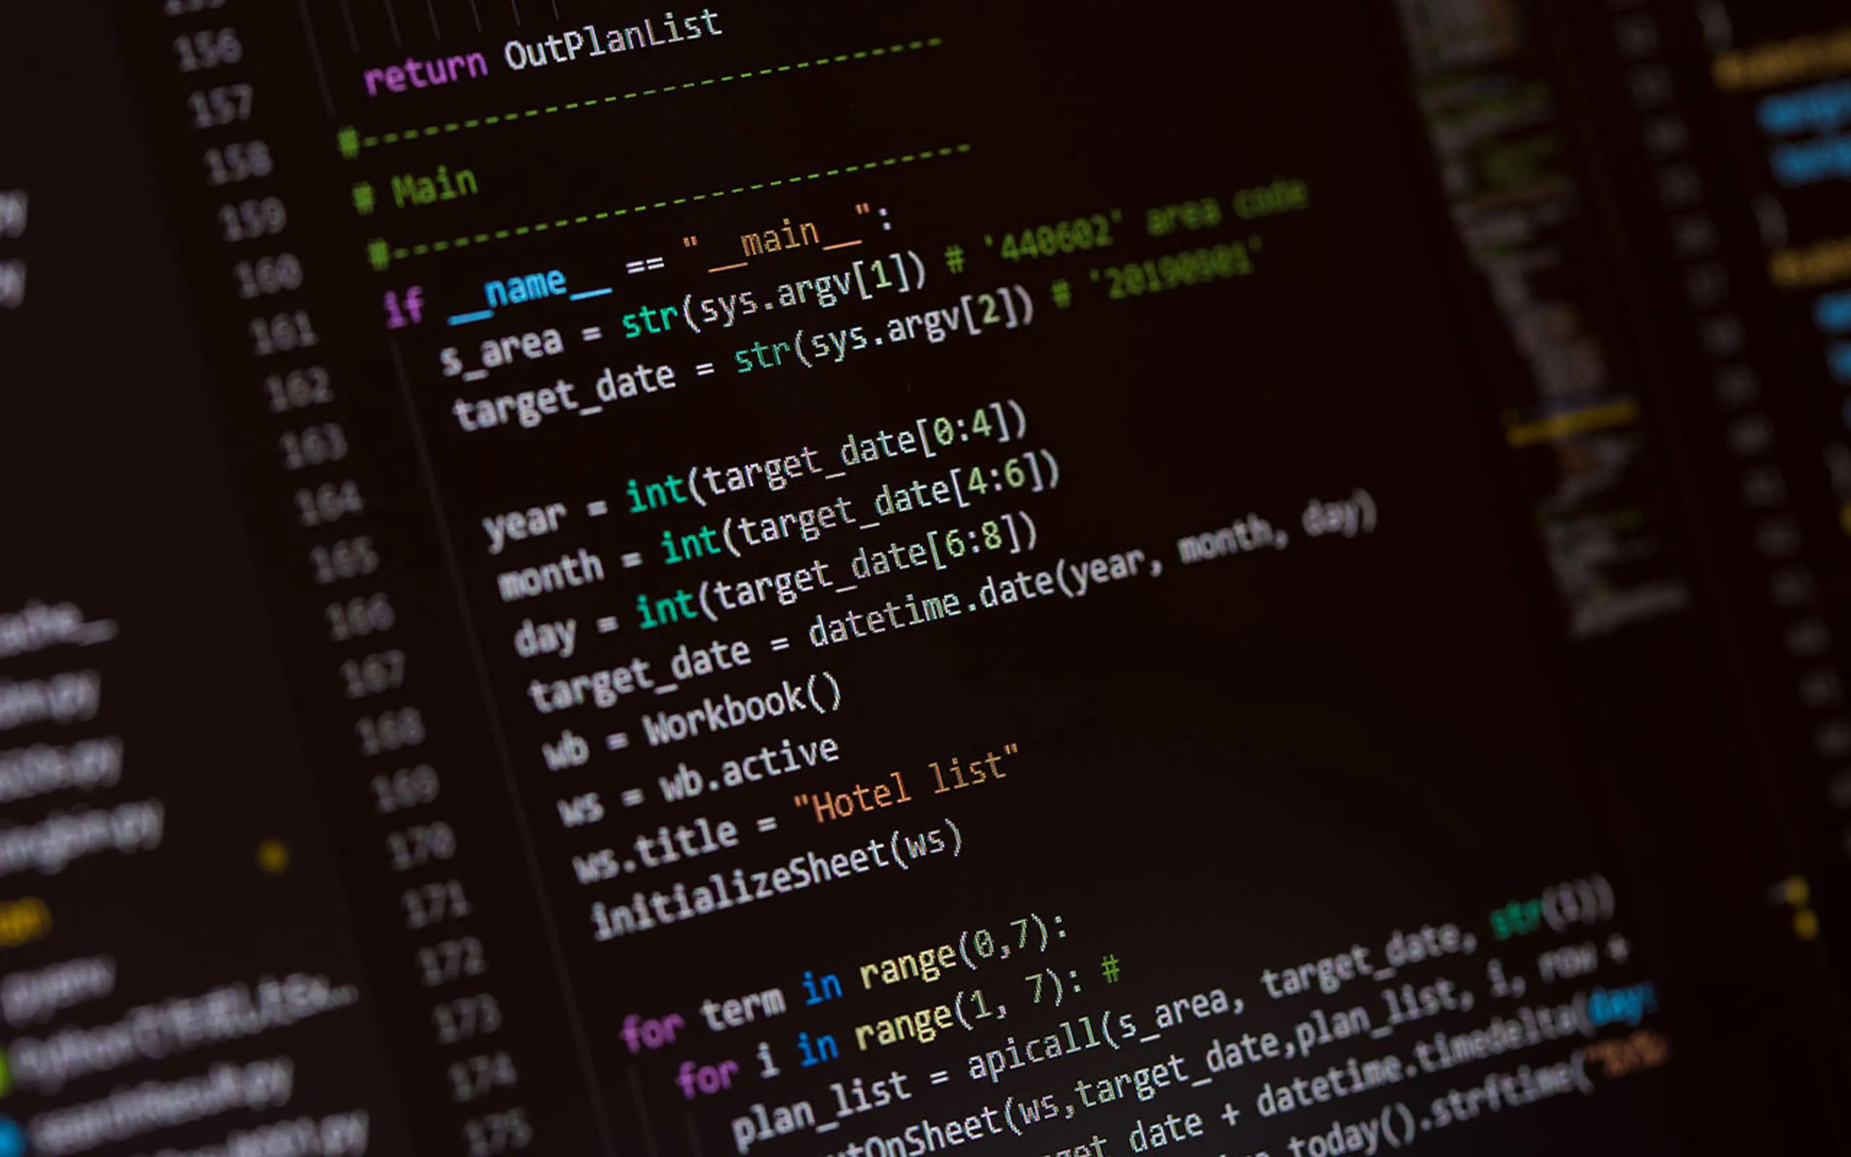

[Reclamă]
Nu doar atât, ci avem și capacitatea de a reveni la forma inițială a mesajului din codul Morse, oferindu-ți flexibilitatea de a naviga între tradițional și modern. Suntem consacrați în a facilita o comunicare autentică și variată într-o lume tot mai digitalizată.

Slide 6
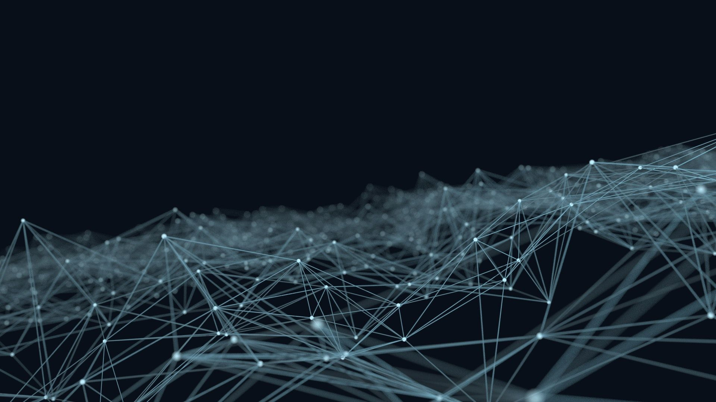
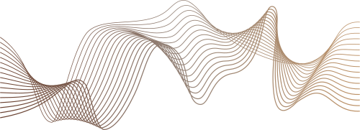
[Reclamă]
Te invităm să descoperi fascinația comunicării transformată și dă viață cuvintelor tale într-un mod cu totul nou! Instalează aplicația noastră astăzi și fii parte din viitorul comunicativ mai briant pe care îl construim împreună.

Slide 7
[Reclamă]
Te invităm să descoperi fascinația comunicării transformată și dă viață cuvintelor tale într-un mod cu totul nou! Instalează aplicația noastră astăzi și fii parte din viitorul comunicativ mai briant pe care îl construim împreună.

Slide 8
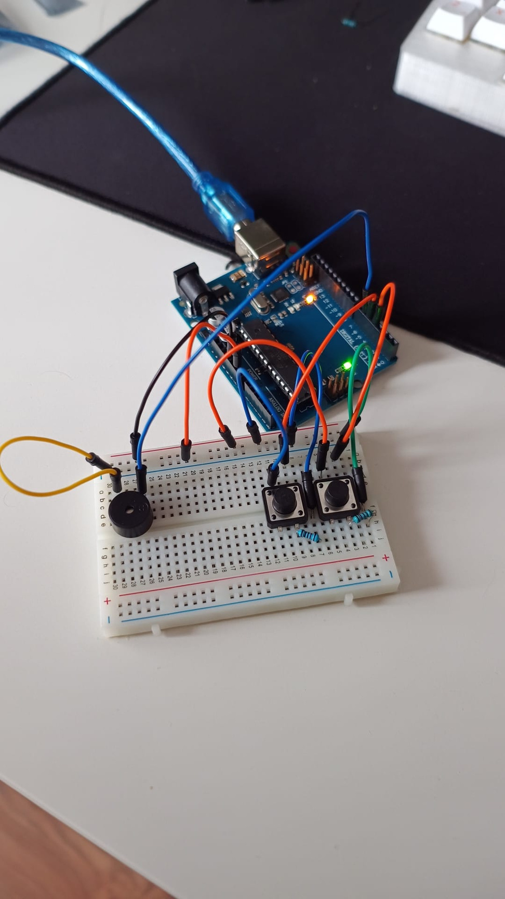



[Tehnologii]
Limbajul principal: Python 3
UI: Python 3/ Tkinter
Limbaj Hardware: C++ Arduino

Slide 9
[Surse]
https://en.wikipedia.org/wiki/Morse_code https://www.youtube.com/watch?v=j05vj8zRP1o&t=408s https://docs.python.org/3/library/tk.html
https://gencraft.com/generate
https://www.happyhues.co/

Slide 10
Morse Realm

